Slide 1
«Проблема сознания и познания в философии».
Часть Первая.

Slide 2
Что первично - бытие или сознание?
Идеализм: сознание определяет бытие (Платон, Пифагор, Кант, Гегель)
Материализм: бытие определяет сознание (Аристотель, Гоббс, Маркс, Энгельс)

Slide 3
Античность: сознание – это душа
Материалисты: душа и тело неотделимы
Атомисты: душа состоит из мелких и крупных атомов
Идеалисты: душа – это вечная идея, бессменная сущность, отделенная от тела

Slide 4
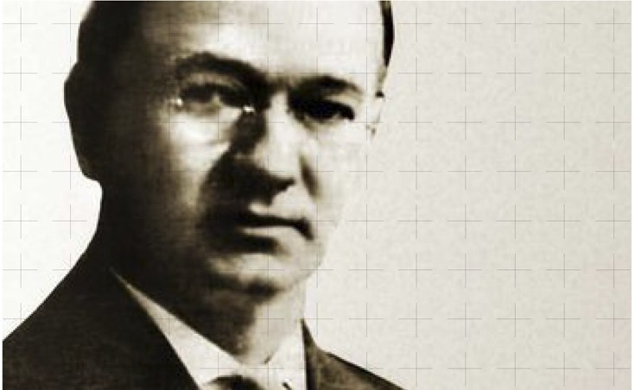
Дункан Макдугал (1866-1920гг.)
Американский медик и биолог.
В 1906 г. Предпринял ряд опытов с целью установить «вес души»

Slide 5
Новое время: появление понятия сознание
Рене Декарт - популяризатор понятия «сознание» в науке;
отождествляет его с мышлением.
Джон Локк: сознание – это «чистая доска»
Фрэнсис Бэкон: сознание- результат опыта человека как основы познания мира
Томас Гоббс: сознание - это результат взаимодействия памяти и мышления

Slide 6
Проблема сознания в немецкой классической философии
Иммануил Кант говорил об обусловленности сознания моральными нормами;
Георг Гегель рассматривал сознание как «абсолютную силу, определяющую бытие человека»
Иоганн Фихте критиковал идею ограниченности сознания Канта (вещь в себе)
Фридрих Шеллинг одним из первых исследовал проблему самосознания
Людвиг Фейербах
исследовал различные формы общественного сознания (два уровня- обыденный и теоретический) с позиции антрополоигческого материализма

Slide 7
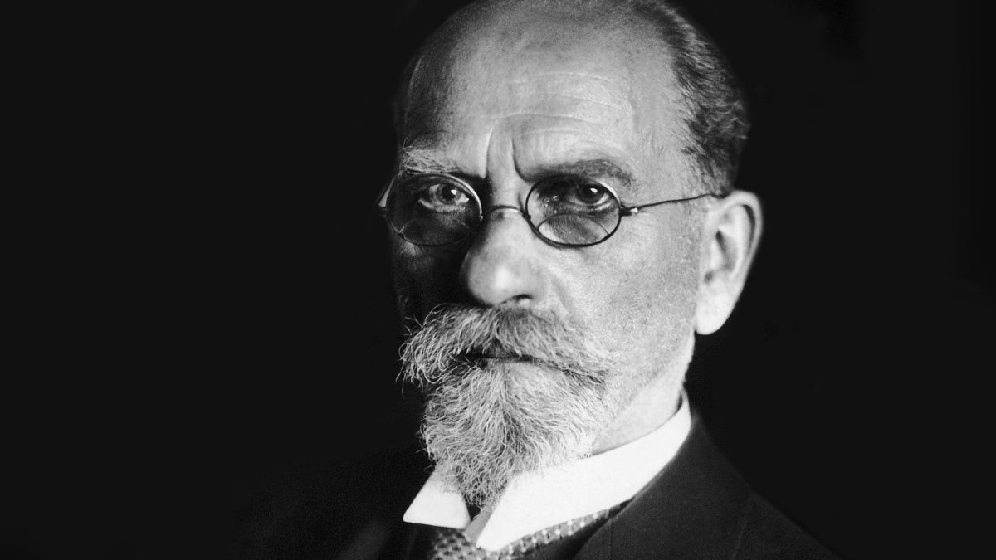
В рамках философии сознание изучает:
Эдмунд Гуссерль (1859-1938) – немецкий философ
Феноменология (нем. Phänomenologie — учение о феноменах) — направление в философии XX века, определявшее свою задачу как исследование познающего сознания и выделение его характерных черт.

Slide 8
Феноменология Гуссерля:
1)Гусерль выделял интенциональность (направленность) как ключевое свойство сознания;
2)Объект восприятия сознания – «жизненный мир» (повседневное существование человека);
3) Развитие сознания – результат перехода от doxa (мнение) к theoria (научное знание).

Slide 9
Сознание – это…
… сложная система механизмов и форм воспроизведения человеком действительности в виде идеальных образов.

Slide 10
Три уровня сознания:
чувственно–эмоциональный;
рационально–дискурсивный ;
интуитивно–волевой.

Slide 11
Отражение – это
это элементарная форма сознания
способность живых существ воспроизводить окружающую реальность, а также свойства взаимодействующих с ними других живых существ.

Slide 12
Ключевые функции сознания:
Познавательная;
2. Целеполагающая;
3. Ценностная;
4. Коммуникативная;
5. Управляющая (самоконтроль).

Slide 13
Самосознание – высшая форма развития сознания, благодаря которой человек способен осознавать себя , свою индивидуальность
1) рефлексия – мыслительный процесс, результатом которого является способность человека к анализу самого себя, своих действий;
2)ретроспекция – способность человека анализировать прошлое для приобретения опыта и исключения повторения его (прошлого) ошибок в настоящем;
3) антиципация – функция самосознания, отвечающая за способность к планированию человеком своих действий;
4) самооценка – способность человека адекватно оценивать себя, свои возможности.

Slide 14
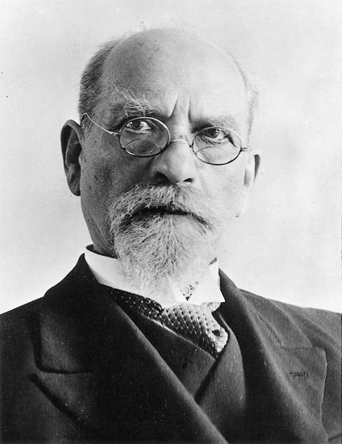
Эдмунд Гуссерль (1859-1938гг.) – автор понятия «рефлексия»
Рефлексия - это не наблюдение за сознанием извне, но видоизменение (модификация) сознания.

Slide 15
Язык– это универсальное средство выражения содержания как индивидуального сознания, так и культурной традиции
естественный
искусственный
общепринятые формы повседневной коммуникации человека, определяемые культурой
специализированные формы коммуникации, характер которых определяется профессиональной принадлежностью

Slide 16
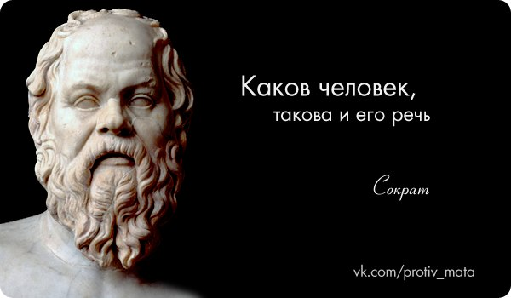
Речь – это процесс общения, который осуществляется с помощью языка.
Язык – это средство осуществления общения.

Slide 17
«Проблема сознания и познания в философии».
Часть Вторая.

Slide 18
Познание – это целенаправленная разумная деятельность индивида, главной задачей которой является установление истины.
Истина – результат познавательной активности человека, проявляющийся в адекватном отражении действительности.
Главный способ проверки истины – практика (материальная, чувственно- предметная деятельность, в которой человек преобразует окружающий мир в соответствии со своими целями).

Slide 19
Два основных вида истины:
абсолютная
относительная
вид знаний, чей научный характер неопровержим и несомненен;
вид знаний, чей истинный характер зависит от целого ряда факторов (условия, время и обстоятельства получения этой истины).

Slide 20
Скептицизм
Агностицизм
Истина
Познание
Гностицизм
Солипсизм
Отражение

Slide 21
Элементы процесса познания
Субъект
Интерес
Объект
Цель

Slide 22
Негативные явления познавательного процесса:
Ложь
Заблуждение
Дезинформация

Slide 23
Гносеология в античной философии:
1. Сократ: истина как результат диалектического спора (метод майевтики)
2. Платон: процесс познания диалектичен потому, что может содержать в себе и мнение(недостоверные, субъективные представления) и достоверное знание (сущность вещей)
3. Аристотель: создал логику (науку о законах мышления) как инструмент познания.
4. Пифагор: главным инструментом познания считал точные науки; истину видел как одно из проявлений гармонии.

Slide 24
Гносеология Средневековья
Преобладали два взгляда на проблему познания:
1) вера основа познания мира (Августин Блаженный, патристика);
2) познание есть основа веры (Фома Аквинский, схоластика).
«Бритва Оккама» - принцип мышления, в соответствии с которым познание основано на исключении всей лишней информации, способной стать причиной заблуждений.

Slide 25
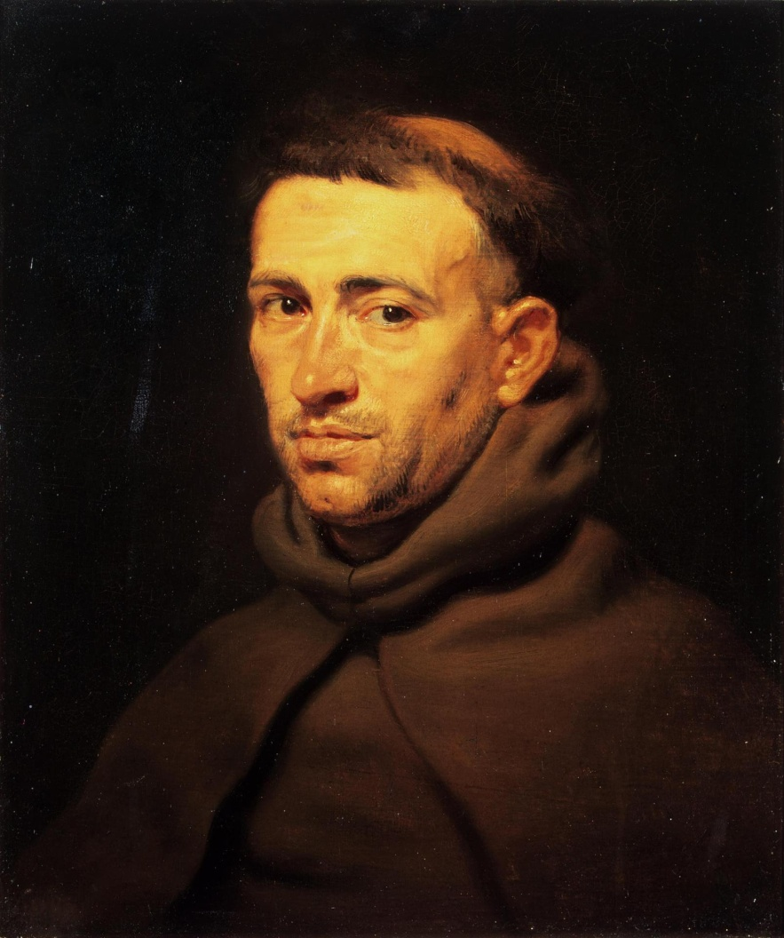
Уильям Оккам (1285-1347) :
«не умножай сущности сверх необходимости»

Slide 26
Ещё между двумя взглядами на проблему познания были противоречия:
Реализм
Номинализм
философское учение, признающее познаваемость мира но, одновременно с этим, утверждающее что процесс познания мира носит незавершенный характер (абсолютная истина – идеал, который никогда не будет достигнут)
философское учение, признающее существование идей только в разуме индивида, что объясняет их относительный характер.

Slide 27
Гносеология Возрождения
сложилась под влиянием процесса секуляризации;
studia humanitas (занятия, точнее, познания, человеческие) -духовная, в том числе и познавательная, деятельность, не подконтрольная церкви ( от этого понятия производным стало слово – «гуманизм»);
утверждается концепция двойственной истины, то есть признается различие истин веры и истин разума.

Slide 28
Познание – центральный объект философии периода Нового времени.
Философы Нового времени создали оригинальные концепции, каждая из которых выделяла один основной инструмент познания человеком мира:
1. Рене Декарт – создатель рационализма – считал, что мир полностью познаваем при помощи разума (гносеологический оптимизм)
2. Фрэнсис Бэкон – создатель эмпиризма – считал, что мир частично познаваем при помощи опыта (гносеологический реализм);
3. Джон Локк – основатель сенсуализма - считал, что мир познаётся главным образом с помощью чувств, основанных на восприятии мира через разум и чувство.

Slide 29
Теории познания в немецкой классич.философии
Гносеология И. Канта:
1) связал проблему познания с феноменом бытия человека;
2)разделял в вещах аспект явлений и аспект сущности;
3) причины ограниченности разума-антиномии (неразрешимые противоречия)
Гносеология Г. Гегеля:
1) познание связано с постижением Абсолютной идеи (высшая идеальная мировая субстанция);
2) познавательные способности человека ограниченны масштабами этой идеи.

Slide 30
Теория познания в философии Маркса и Энгельса
1) познание – это социально обусловленный процесс;
2) познание неразрывно связано с практикой как способом проверки истины;
3) познание – многоступенчатый процесс, включающий в себя в равной степени разум, чувства и опыт.

Slide 31
Проблема познания в отечественной философии
Теория познания Н.Бердяева
Теория познания В.Соловьёва
1) одной из основных форм познавательной деятельности является творчество;
2) творчество – это не только способ познания, но и инструмент воздействия на окружающую реальность;
3) важным условием творчества является свобода.
1) познание возможно при условии взаимосвязи всех духовных способностей человека: рациональности, чувственности и интуиции;
2) цель познания - достижении «цельного знания», соединяющего в себе научное, философское и религиозно- мистическое;
3) познание – один из смыслов жизни человека.

Slide 32
Проблема познания в отечественной философии
Николай Бердяев:
1) одной из основных форм познавательной деятельности является творчество;
2) творчество – это не только способ познания, но и инструмент воздействия на окружающую реальность;
3) важным условием творчества является свобода.
Владимир Соловьев
1) познание возможно при условии взаимосвязи всех духовных способностей человека: рациональности, чувственности и интуиции;
2) цель познания - достижении «цельного знания», соединяющего в себе научное, философское и религиозно- мистическое;
3) познание – один из смыслов жизни человека.

Slide 33
Эдмунд Гуссерль (1859-1938гг.)
Рефлексия - это не наблюдение за сознанием извне, но видоизменение (модификация) сознания.

Slide 34
Выводы по лекции. Часть первая
проблема сознания в философии является универсальной, т.к. затрагивает все аспекты человеческого бытия;
междисциплинарный характер проблемы сознания обусловлен тем, что сложная структура данного феномена не позволяет полностью исследовать его методами одной науки;
сознание непосредственно связано с мышлением и речью человека;
ошибочно отождествлять сознание и мышление: в процессе познания осознание объекта или явления предшествует его осмыслению.

Slide 35
Рекомендуемая литература:
1. Философия сознания в образах и понятиях .Коллективная монография. – Барнаул, 2015 (Гл. 1\1.2. «Проблема сознания в европейской философии»)
2. Миронов В.В. Философия. Учебник для вузов. М.: 2005 (Раздел Четвёртый Глава третья)
3. Куликова О.Б. Философия познания: анализ основных проблем. Общая характеристика методов научного познания. Иваново, 2009.
4.Анкин Д.В. Теория познания. Учебное пособие. Екатеринбург, 2019.
Внимание: все указанные учебники есть в Интернете в открытом доступе.

Slide 36
Выводы по лекции. Часть вторая
1. проблема познания является одной из ключевых для философии, её изучает специальный раздел этой науки – гносеология;
2. главной целью познания является установление истины, которая, в свою очередь, может быть проверена с помощью практики; среди форм практики выделяют научную деятельность и творчество человека;
3. заблуждение и ложь являются органической частью процесса познания, без которой невозможно было бы установление истины;
4. крайней формой лжи является дезинформация;
5. в процессе отделения лжи от истины в научном познании используются четыре основных принципа: принцип конкретности, принцип верификации, принцип фальсифицируемости, принцип демаркации.

